Slide 1
ОФИЦИАЛЬНО- ДЕЛОВОЙ СТИЛЬ
Основные признаки
Жанры
Языковые особенности

Slide 2

СФЕРА ИСПОЛЬЗОВАНИЯ
международные отношения,
юриспруденция,
экономика,
военная отрасль,
сфера рекламы,
общение в официальных учреждениях,
правительственная деятельность.

Slide 3
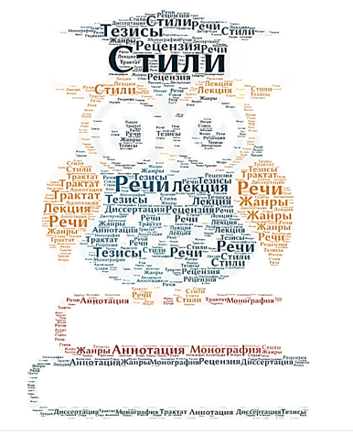
ОСНОВНЫЕ ОСОБЕННОСТИ
предельная точность,
шаблонность,
безэмоциональность.

Slide 4

ОТЛИЧИЯ ОТ ДРУГИХ СТИЛЕЙ
относительная устойчивость и замкнутость.
консервативный характер.
сухость, отсутствие эмоционально окрашенных слов, сжатость, компактность изложения.

Slide 5
ОСНОВНЫЕ ЖАНРЫ
Договор - это документ, закрепляющий правовые отношения юридических лиц или физического лица с юридическим лицом.
Деловое письмо является особым типом документов, менее жестко регламентированным, чем контракт или постановление, но имеющим юридическую значимость.
Переписка по электронной почте является относительно новым видом делового общения.
Доверенность
Заявление
Характеристика
Автобиография
Резюме - составленный по определенным правилам набор сведений о претенденте на работу.

Slide 6

ЯЗЫКОВЫЕ ОСОБЕННОСТИ
Языковые штампы.
Профессиональная терминология.
Недопустимо употребление многозначных слов, а также слов в переносных значениях.
Употребление простых предложений с однородными членам.

